Slide 1
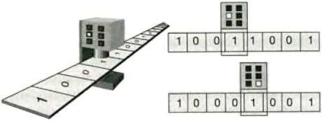
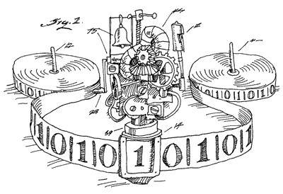
Моделирование машины Тьюринга
Выполнила: студентка 1 курса ИВМиИТ, Боровилова Диана

Slide 2
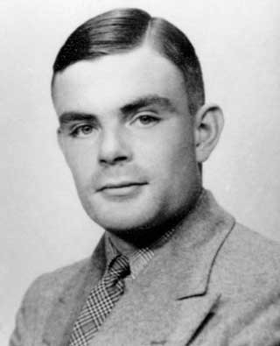
Машина Тьюринга – это строгое математическое построение, математический аппарат, созданный для решения определённых задач.
Машина Тьюринга – абстрактный исполнитель, осуществляющий алгоритмический процесс, созданный для уточнения понятия алгоритма.
Это математический объект, а не физическая машина.
Предложена Аланом Тьюрингом в 1936 году

Slide 3
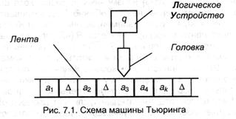
Структура и описание машины Тьюринга
Машина Тьюринга состоит из:
бесконечной ленты, разделённой на ячейки;
каретки (читающей и записывающей головки);
программируемого автомата (программа в виде таблицы).

Slide 4
1) Внешний алфавит
А = {a₀, a₁, …, a_{n}}
Элемент a₀ называется пустой символ или пустая буква (признак того, что ячейка пуста).
В этом алфавите в виде слова кодируется исходный набор данных и результат работы алгоритма.

Slide 5
2) Внутренний алфавит
Q = {q₀, q₁, …, q_{m}}, {П, Л, Н!}
В любой момент времени машина Тьюринга находится в одном из состояний q₀, q₁, …, q_{m}
При этом: q₁ - начальное состояние (машина начинает работу)
q₀ - заключительное состояние (машина закончила работу)
Символы {П, Л, Н!} – символы сдвига (вправо, влево, на месте)

Slide 6
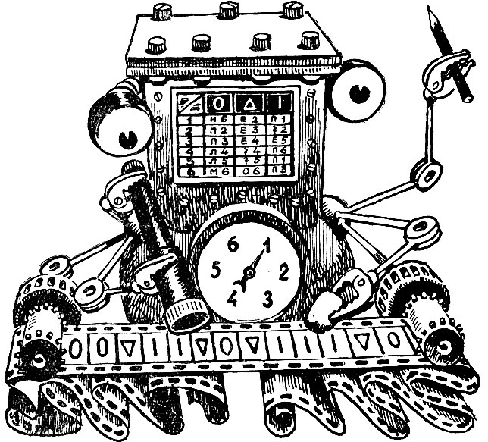
Машина предназначена для переработки информации в ячейке. Переработка совершается тактами, номер такта обозначается буквой t (t = 1,2,3, …). Перед первым тактом устройство устанавливается в состояние q₁ на обозревание разряда x₀, а начальная информация записывается в ячейку так, что в разрядах x₀, x₁, … , x_{k} – не пустые символы, в остальных разрядах – пустой символ a₀.

Slide 7
Виды команд машины Тьюринга
Написать новую букву в обозреваемую ячейку
Выполнить сдвиг по ленте на одну ячейку вправо/влево или остаться на месте (П, Л, Н)
Перейти в новое состояние.
 | 1 | 1 | 1 | * | 1 | 1
 | а₀ | а₁ | … | а_{i} | … | а_{j}
q₀
q₁
… |  |  |  | a_{k}q_{m}{ЛПН}
q_{i}
…
q_{j}
Указание о смене символа
Указание о сдвиге каретки
Указание о смене внутреннего состояния

Slide 8
Описание работы машины Тьюринга
В соответствии с командой q_{i}a_{j} → q_{k}a_{l} Х выполняются следующие действия:
1) Содержимое обозреваемой ячейки a_{j} стирается и в нее записывается символ a_{l} (который может совпадать с a_{j})
2) Машина переходит в новое состояние q_{k} (оно может совпадать с состоянием q_{i})
3) Каретка перемещается в соответствии с управляемым символом Х ∈ {П, Л, Н!}

Slide 9
Реализуем функцию: F(x) = x+1
_
1
1
1
1
_
_
_
_
_
 | q₁
1 | 11R
_ | 1!
a =
1
q =
1
СТОП!
R
-
Сдвиг =

Slide 10
Реализуем функцию: F(x) = x*2
1
_
1
1
1
1
_
_
1
_
_
_
_
_
_
 | q₁ | q₂ | q₃ | q₄ | q₅ | q₆
1 | _2R | 12R | 13R | 15L | 15L | 16L
_ | _! | _3R | 14R | 14H | _6L | _1R
_
_
1
_
1
1
1
_
a =
_
1
3
5
4
q =
!
5
2
1
6
3
2
1
6
4
R
R
-
H
R
L
H
L
Сдвиг =
-
СТОП!

Slide 11
Смоделируем работу машины Тьюринга на следующем алгоритме
Машина Тьюринга М (всюду a₀ = Λ и s₀ = !):
A = {_, 0, 1, 2} Q = {!, q₁, q₂, q₃}
 | q₁ | q₂ | q₃
_ | _q₁П | _q₁П | 1q₂Н
0 | 0q₁П | 2q₃Л | _q₂Н
1 | _q₃П | 1q₂Л | 1q₃П
2 | _!Н | 2q₂Л | 2q₃П

Slide 12
#include<iostream>
#include<fstream>
#include<cmath>
#include<iomanip>
using namespace std;
void main()
{
const int n=100, kol_sost=4; //q0=0;q1=1;q2=2;q3=3
const int number_comand=12;
char a[n];
struct zap
{
char sym;
int sost;
char move; // R-right L-left H-halt
};

Slide 13
zap tabl[kol_sost][100];
int i,p;
char y1,y2;
int sost=1;
for( i=0;i<n;i++)
a[i]='_';
ifstream in("turing.txt");
ofstream out("out.txt");
char sym_in,sym_out;
int sost_in,sost_out;
char mv;
if (!in)
{
cout<<"Can't open file ";
exit(-1);
}
for (i=0; i<number_comand;i++)
{
in>>sym_in>>sym_out>>mv>>sost_in>>sost_out;
tabl[sost_in][sym_in].sost=sost_out;
tabl[sost_in][sym_in].sym=sym_out;
tabl[sost_in][sym_in].move=mv;
}
in.close();
out<<" TURING MACHINES (ALAN TURING 1937)"<<endl;
out<<setw(7)<<1<<setw(5)<<2<<setw(5)<<3<<endl;
out<<'_';
for (sost_in=1; sost_in<kol_sost;sost_in++)
out<<setw(4)<<tabl[sost_in]['_'].sym<<tabl[sost_in]['_'].sost<<tabl[sost_in]['_'].move;
out<<endl;

Slide 14
for ( sym_in='0';sym_in<='2';sym_in++)
{
out<<sym_in;
for (sost_in=1; sost_in<kol_sost;sost_in++)
out<<setw(4)<<tabl[sost_in][sym_in].sym<<tabl[sost_in][sym_in].sost<<tabl[sost_in][sym_in].move;
out<<endl;
}
in.close();
cout<<endl<<"enter input word; number of symbols <=20; symbol '_' is a last symbol "<<endl;
cout<<"alfabet ['_','0','1','2'] "<<endl<<"input word "<<endl;
for( i=50;i<n;i++)
{
cin>>a[i];
if (a[i]=='_') break;
}
out<<"input word"<<endl;
for (i=0;i<n;i++) out<<a[i];
out<<endl;

Slide 15
i=50; int t=0;
while(sost && (t<50))
{
char r=tabl[sost][a[i]].sym;
int s=tabl[sost][a[i]].sost;
mv=tabl[sost][a[i]].move;
sost=s;
a[i]=r;
if (mv=='R') i++;else
if (mv=='L') i--;
t++;
};
_
_
_
1
2
0
2
_
2
_
_
2
r =
_
1
СТОП!
!
s = q =
3
2
2
1
 | q₁ | q₂ | q₃
_ | _1R | _1R | 12Н
0 | 01R | 23L | _2Н
1 | _3R | 12L | 13R
2 | _!Н | 22L | 23R
R
-
H
H
Сдвиг = mv =
R

Slide 16
Т.е. из слова:
Мы получили слово:
_
1
2
2
0
2
_
_
_
2
2
_
_
_

